Slide 1


Муниципальное казенное общеобразовательное учреждение «Средняя общеобразовательная школа с.Ербогачен
КЛАСС ПСИХОЛОГО-ПЕДАГОГИЧЕСКОЙ НАПРАВЛЕННОСТИ
ОПЫТ РАБОТЫ
Педагог-куратор
Потапова Наталья Александровна

Slide 2


ЦЕЛЬ СОЗДАНИЯ И ЗАДАЧИ ДЕЯТЕЛЬНОСТИ ПППК
  психолого-педагогический класс – профильный класс (группа) общеобразовательной организации;
Цель: сформировать устойчивую мотивацию на получение педагогической профессии.
Задачи деятельности профильного психолого-педагогического класса:
создать образовательную среду, обеспечивающую погружение старшеклассников в педагогическую профессию;
удовлетворить образовательные потребности и развить общие и специальные способности учащихся, ориентированных на продолжение образования по разным профилям педагогического образования;
сформировать профессиональную направленность учащихся и способность к профессиональному самоопределению;
обеспечить интеллектуальное, культурное, нравственное развитие учащихся.

Slide 3

ПРОГРАММА ПРОФИЛЬНОГО ПЕДАГОГИЧЕСКОГО КЛАССА
Профильные общеобразова-тельные предметы
Активные практики
Психологический практикум
Социальные практики
Базовые общеобразова-тельные предметы
Профильное обучение в педагогическом классе ориентировано на изучение учащимися предметов психолого-педагогического цикла
Курс по психологии – 34 часа
Курс по педагогике – 34 часа
Методика воспитательной работы (внеурочная деятельность) – через активные практики, участие в воспитательных событиях школы

Slide 4
СПОСОБЫ РЕАЛИЗАЦИИ ПРОГРАММЫ
Способы реализации программы, ведущие к решению поставленных задач:
Квест, квиз
Дни единых действий
Мастерская наставника
Семинарские занятия
Консультации
Сбор портфолио ПППК
Профессиональные пробы

Slide 5
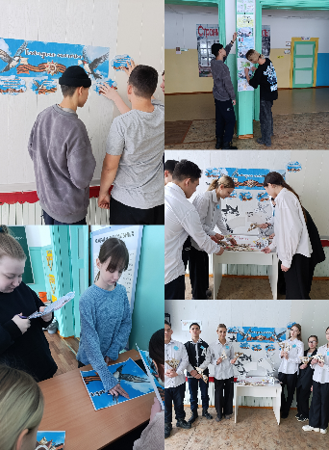
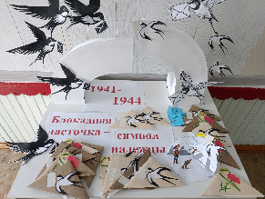
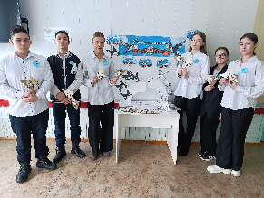
ВОСПИТАТЕЛЬНАЯ ДЕЯТЕЛЬНОСТЬ
Воспитательная деятельность осуществляется обучающимися педагогического класса в рамках программы через участие в подготовке, организации и проведении воспитательных событий в школе, основной целью этой работы является формирование у учащихся умений и навыков организации воспитательной работы.
Задачи:
-освоить технологии организации воспитательной работы;
-приобрести знания, умения, навыки работы в качестве вожатого, волонтёра, организатора внеклассных мероприятий.

Slide 6
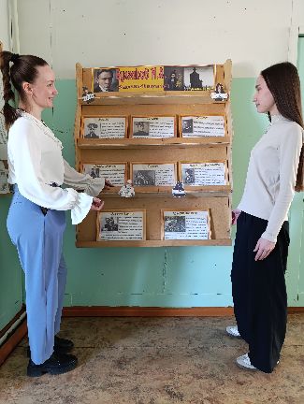
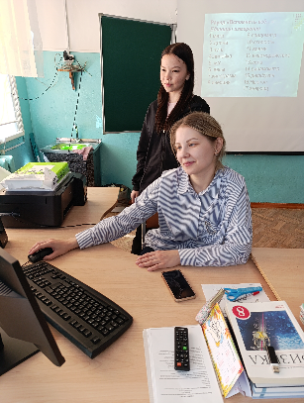
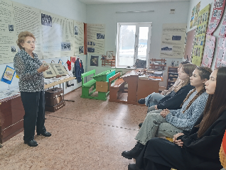
Наставники ПППК
  наставник – учитель, классный руководитель, педагог дополнительного образования, сопровождающий подготовку профессиональных проб наставляемого ученика ПППК в психолого-педагогическом классе;

Slide 7
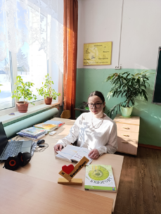

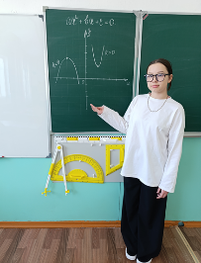

Профессиональные пробы
  профессиональная проба – деятельность учащегося ПППК, предполагающая непосредственное участие в реализации образовательной деятельности, т.е. проведении учебного занятия, занятия в рамках курса внеурочной деятельности, внеклассного мероприятия и др.

Slide 8
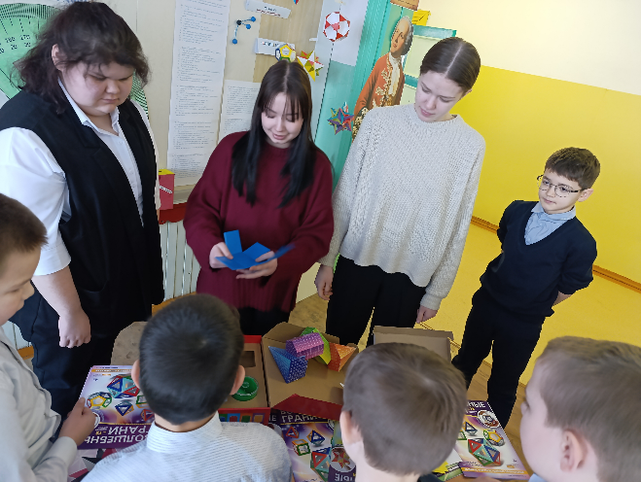
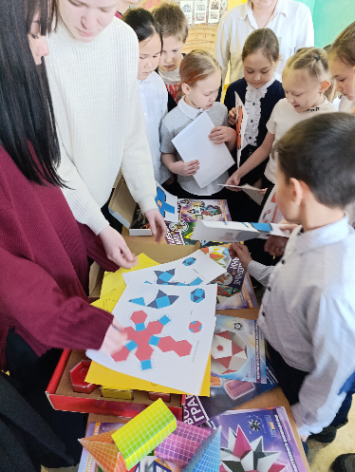
Предметные недели

Slide 9
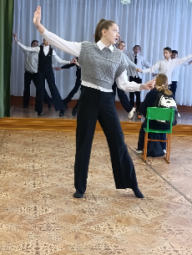


«День самоуправления»

Slide 10
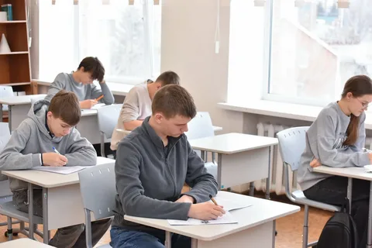
Психолого-педагогическая олимпиада Региональный тур
7 участников
Победитель – 1
Призер (2 место) – 3
Призер (3 место) - 2

Slide 11
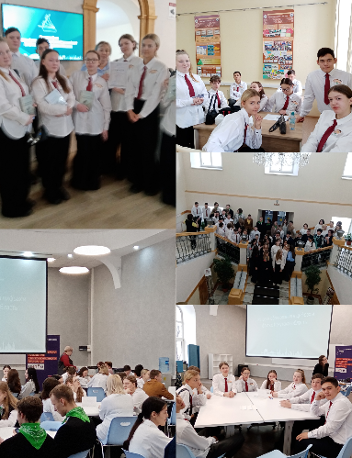
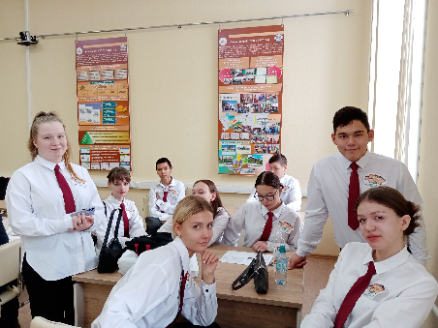
Региональный квиз «История образования в цифрах и фактах: Иркутская область»
Институт развития образования Иркутской области
ЛАУРЕАТЫ Регионального этапа

Slide 12
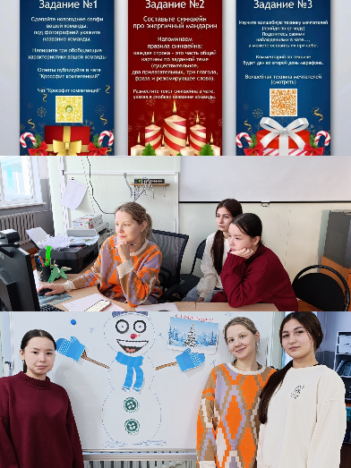
АКЦИЯ «ДЕНЬ ЕДИНЫХ ДЕЙСТВИЙ»
Региональная неделя молодых специалистов
«Кроссфит компетенций»

Slide 13
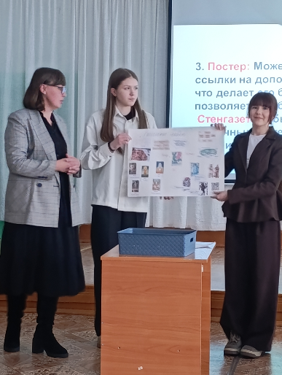
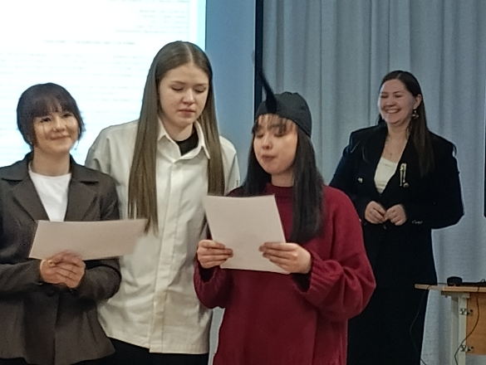

Участие в муниципальном этапе конкурса «Учитель года»

Slide 14
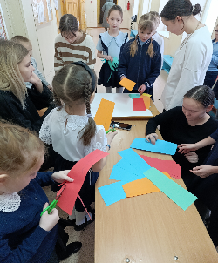
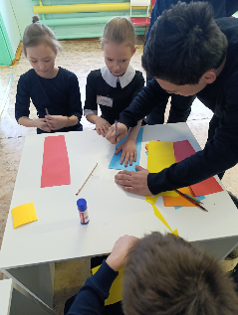
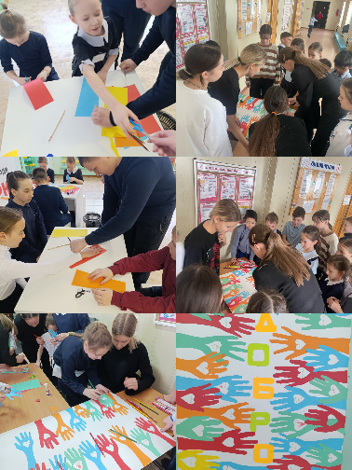
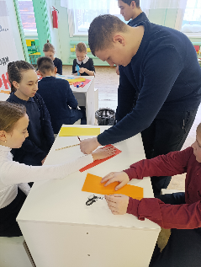
Организация перемен в начальных классах

Slide 15
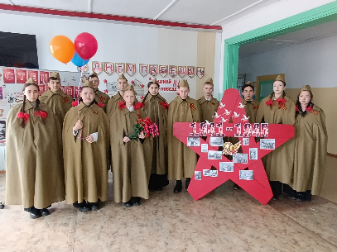
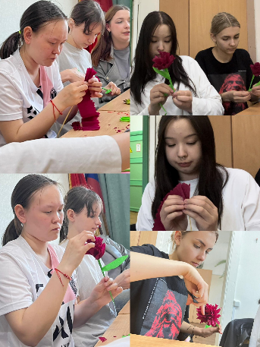
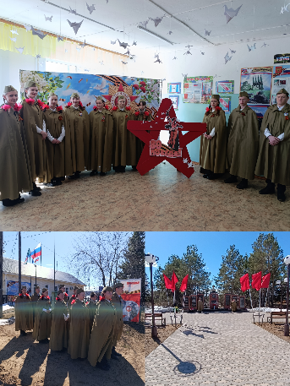
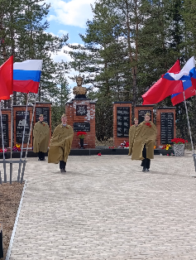

ВАХТА ПАМЯТИ

Slide 16





Летний оздоровительный лагерь МКОУ СОШ с. Ербогачен
Детский сад «Радуга»

Slide 17



Солнечного, мирного и безопасного лета!
СПАСИБО ЗА ВНИМАНИЕ!

